Slide 1
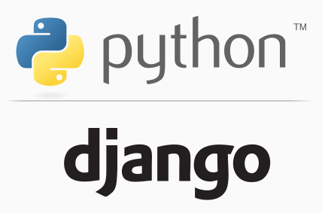
Introducción a django
Ing. Isaac De la Rosa

Slide 2
¿Qué es django?
Django () es un framework de aplicaciones web gratuito y de código abierto (open source) escrito en Python. Un framework web es un conjunto de componentes que te ayudan a desarrollar sitios web más fácil y rápidamente.
Cuando construyes un sitio web, siempre necesitas un conjunto de componentes similares: una manera de manejar la autenticación de usuarios (registrarse, iniciar sesión, cerrar sesión), un panel de administración para tu sitio web, formularios, una forma de subir archivos, etc.

Slide 3
¿Por qué necesitas un framework?
Para entender para que sirve realmente Django, necesitamos fijarnos en cómo funcionan los servidores. Lo primero es que el servidor necesita enterarse de que tu quieres que te sirva una página web.
Imagina un buzón (puerto) en el que alguien está constantemente mirando si hay cartas entrantes (peticiones). Esto es lo que hace un servidor web. El servidor web lee la carta, y envía una respuesta con la página web. Pero para enviar algo, tenemos que tener algún contenido. Y Django nos ayuda a crear ese contenido.

Slide 4
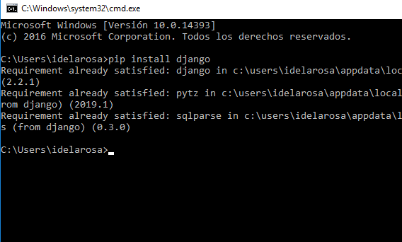
Instalar django
>pip install django

